Slide 1


z
Trường THCS Nguyễn Bỉnh Khiêm
thi ®ua d¹y tèt - häc tèt
Giáo viên: Trần Thị Nhung
GD
TIẾT 45- BÀI 48
SỬ DỤNG HỢP LÍ ĐIỆN NĂNG

Slide 2
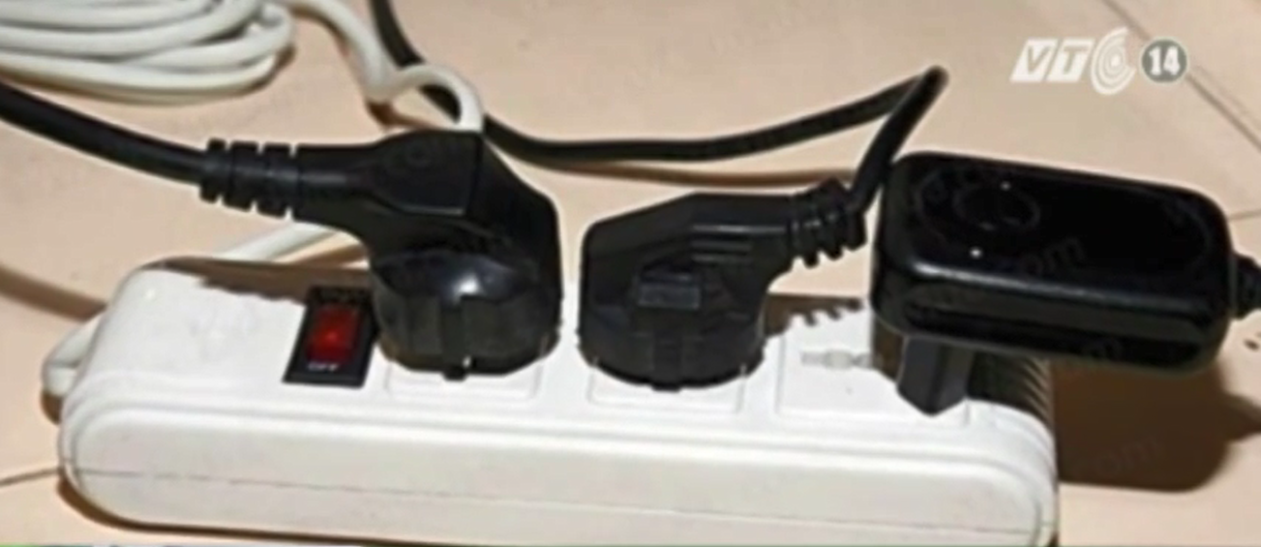

Slide 3



Câu 1: Thế nào là giờ cao điểm tiêu thụ điện năng?
Câu 2: Khoảng thời gian nào trong ngày
được gọi là giờ cao điểm tiêu thụ điện năng?
01
60
0
HẾT GIỜ
03
45
15
TÍNH GIỜ
04
30

Slide 4
BÁO CÁO NHÓM
Nhóm
1
Tìm hiểu các hiện tượng của một số thiết bị điện trong giờ cao điểm.
Nhóm
2
Nhóm em đã có những việc làm gì để giảm bớt tiêu thụ điện năng trong giờ cao điểm?
Nhóm
3
Gia đình em đã sử dụng đồ điện như nào
để tiết kiệm điện năng?
Nhóm
4
Gia đình em đã sử dụng sản phẩm nào
để thay thế cho nguồn điện nhân tạo?

Slide 5
01
NHÓM 1:
HÃY TRÌNH BÀY
HIỆN TƯỢNG CỦA MỘT SỐ
THIẾT BỊ ĐIỆN TRONG GIỜ CAO ĐIỂM
03
04

Slide 6
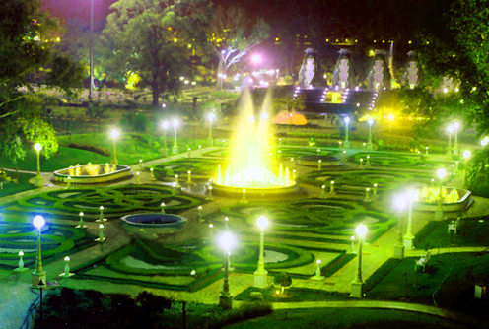
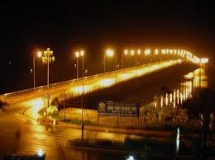
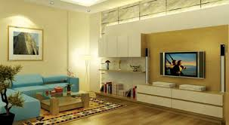
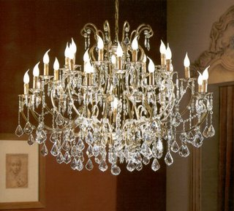

Slide 7
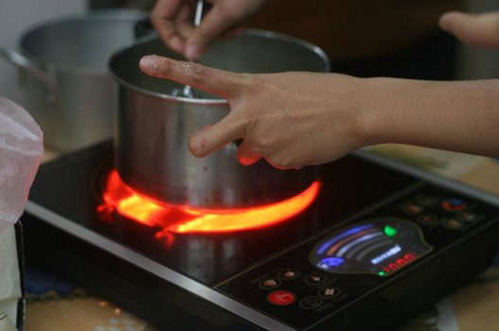
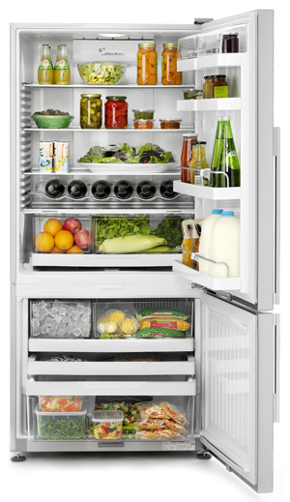
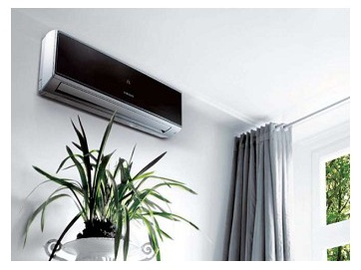
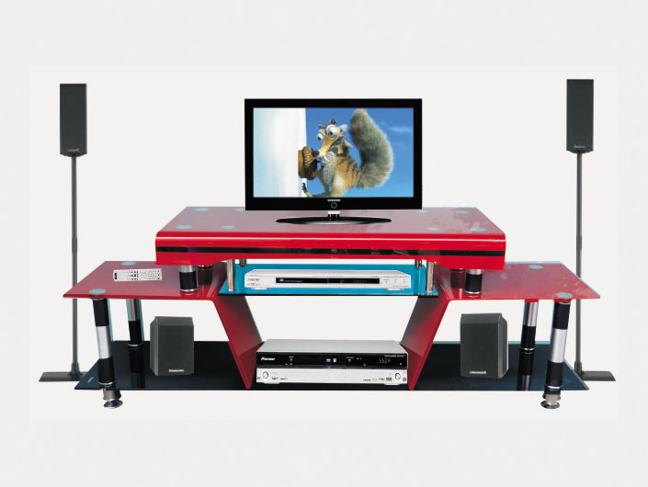
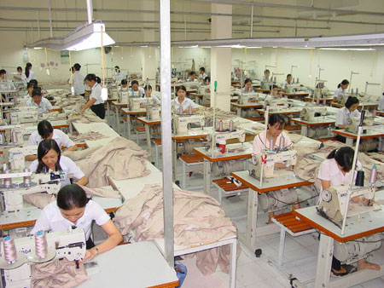

Slide 8
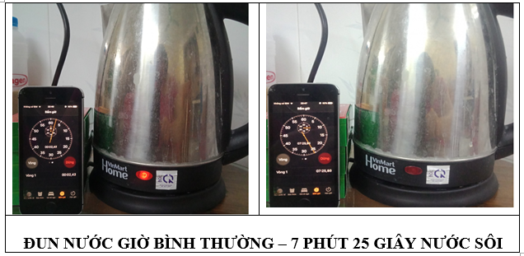
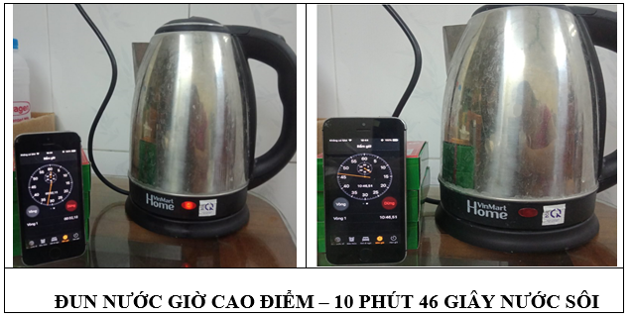

Slide 9
NHÓM 2:
NHÓM EM ĐÃ CÓ VIỆC LÀM GÌ
ĐỂ GIẢM BỚT TIÊU THỤ ĐIỆN NĂNG
TRONG GIỜ CAO ĐIỂM?

Slide 10
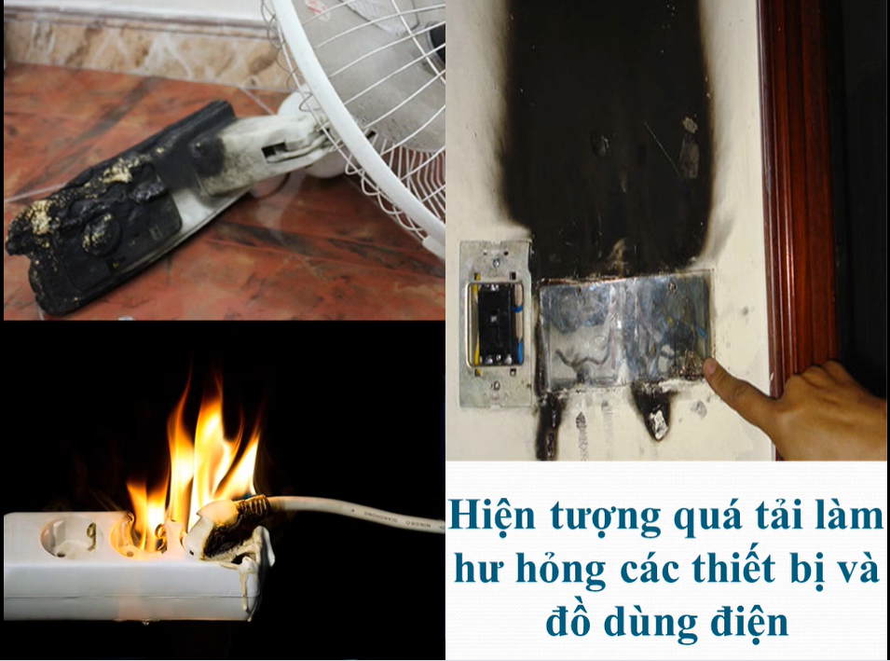
NHÓM 2:
TRÌNH BÀY NHỮNG VIỆC LÀM
ĐỂ GIẢM BỚT TIÊU THỤ ĐIỆN NĂNG
TRONG GIỜ CAO ĐIỂM

Slide 11
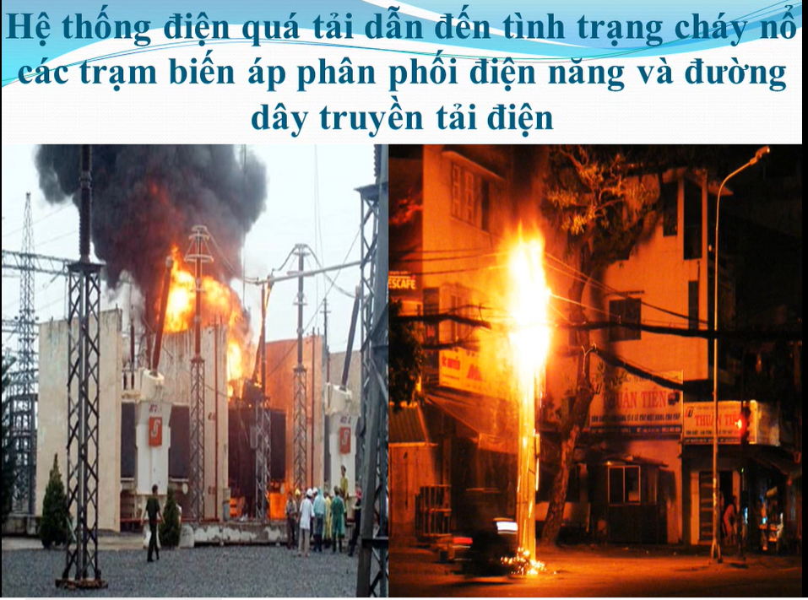
NHÓM 2:
TRÌNH BÀY NHỮNG VIỆC LÀM
ĐỂ GIẢM BỚT TIÊU THỤ ĐIỆN NĂNG
TRONG GIỜ CAO ĐIỂM

Slide 12
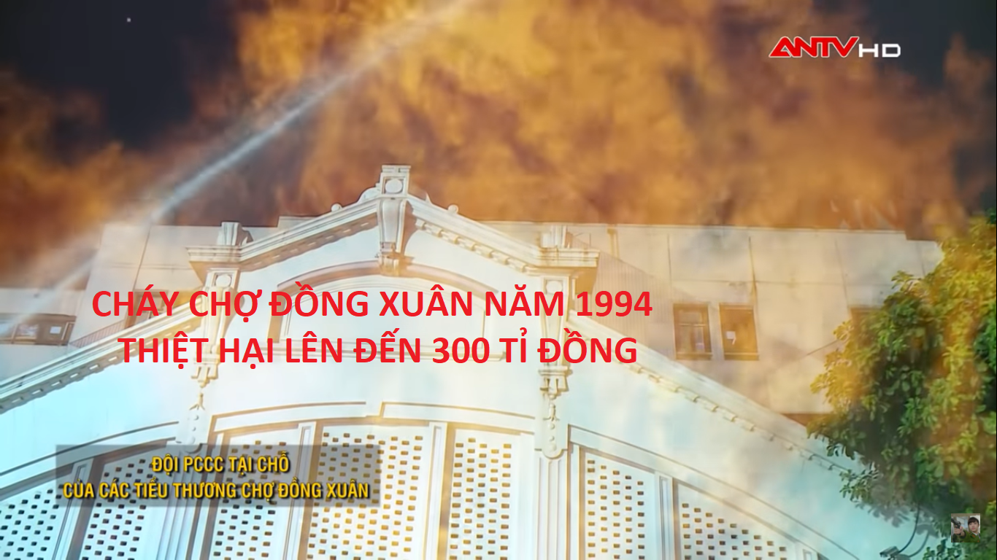
NHÓM 2:
TRÌNH BÀY NHỮNG VIỆC LÀM
ĐỂ GIẢM BỚT TIÊU THỤ ĐIỆN NĂNG
TRONG GIỜ CAO ĐIỂM

Slide 13
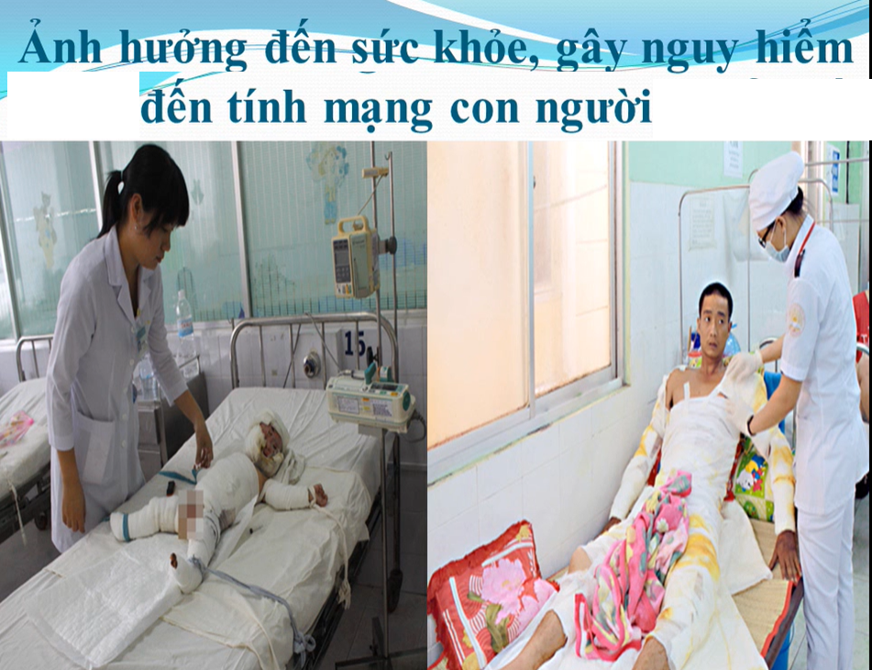
NHÓM 2:
TRÌNH BÀY NHỮNG VIỆC LÀM
ĐỂ GIẢM BỚT TIÊU THỤ ĐIỆN NĂNG
TRONG GIỜ CAO ĐIỂM

Slide 14
NHÓM 3:
TRÌNH BÀY MỘT SỐ ĐỒ ĐIỆN
GIA ĐÌNH EM ĐÃ SỬ DỤNG
ĐỂ TIẾT KIỆM ĐIỆN NĂNG

Slide 15
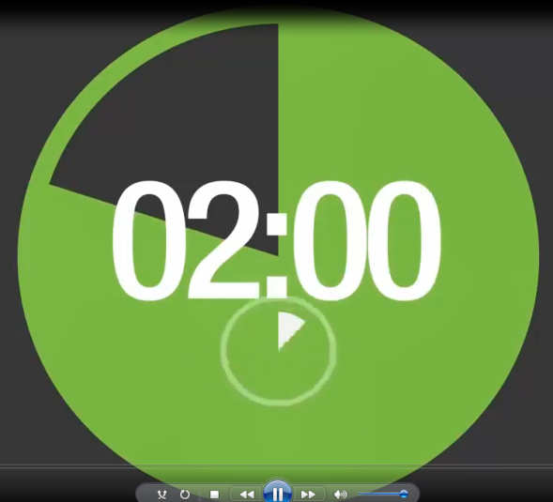
THẢO LUẬN NHÓM
NHÓM EM ĐÃ CÓ NHỮNG VIỆC LÀM NÀO
ĐỂ TIẾT KIỆM ĐIỆN NĂNG?

Slide 16
NHÓM 4:
TRÌNH BÀY SẢN PHẨM
NHÓM EM ĐÃ SỬ DỤNG THAY THẾ
CHO NGUỒN ĐIỆN NHÂN TẠO

Slide 17
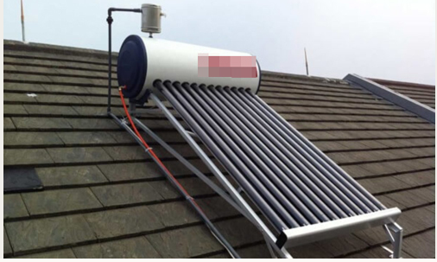

Slide 18
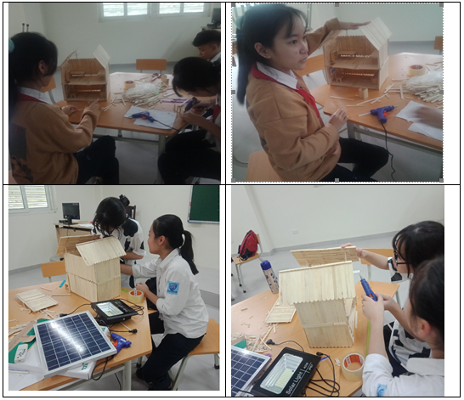
NGÔI NHÀ THÔNG MINH

Slide 19
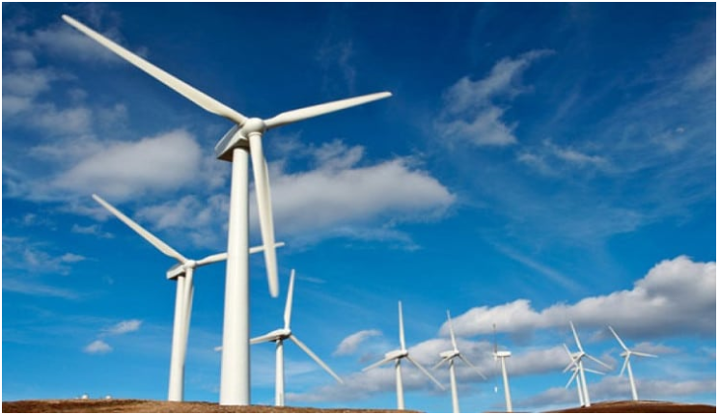
CÓ THỂ EM CHƯA BIẾT
NĂNG LƯỢNG GIÓ

Slide 20
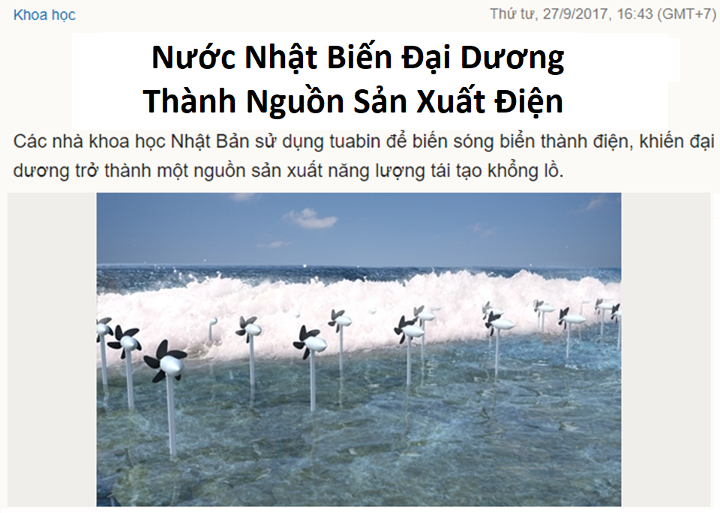
CÓ THỂ EM CHƯA BIẾT

Slide 21
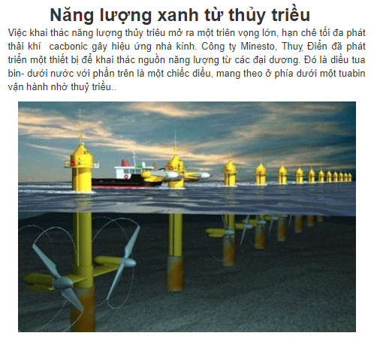
CÓ THỂ EM CHƯA BIẾT

Slide 22

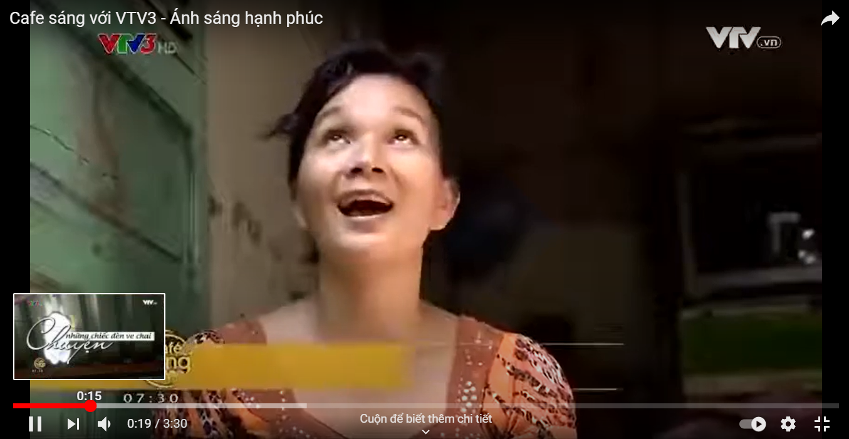
CÓ THỂ EM CHƯA BIẾT
DỰ ÁN:
” ÁNH SÁNG HẠNH PHÚC”

Slide 23
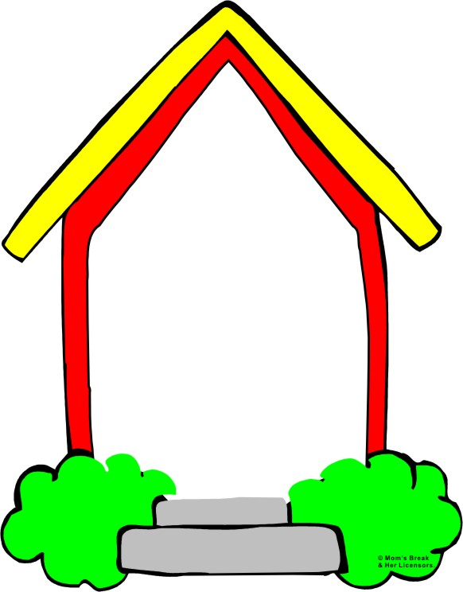
DẶN DÒ:
1. Học thuộc bài - Trả lời câu hỏi cuối bài.
2. Đọc trước và chuẩn bị
bài 49 (SGK)
Mỗi tổ viết báo cáo TH trang 168 – 169 (SGK)
3. Sản phẩm STEM
“ ánh sáng hạnh phúc “

Slide 24


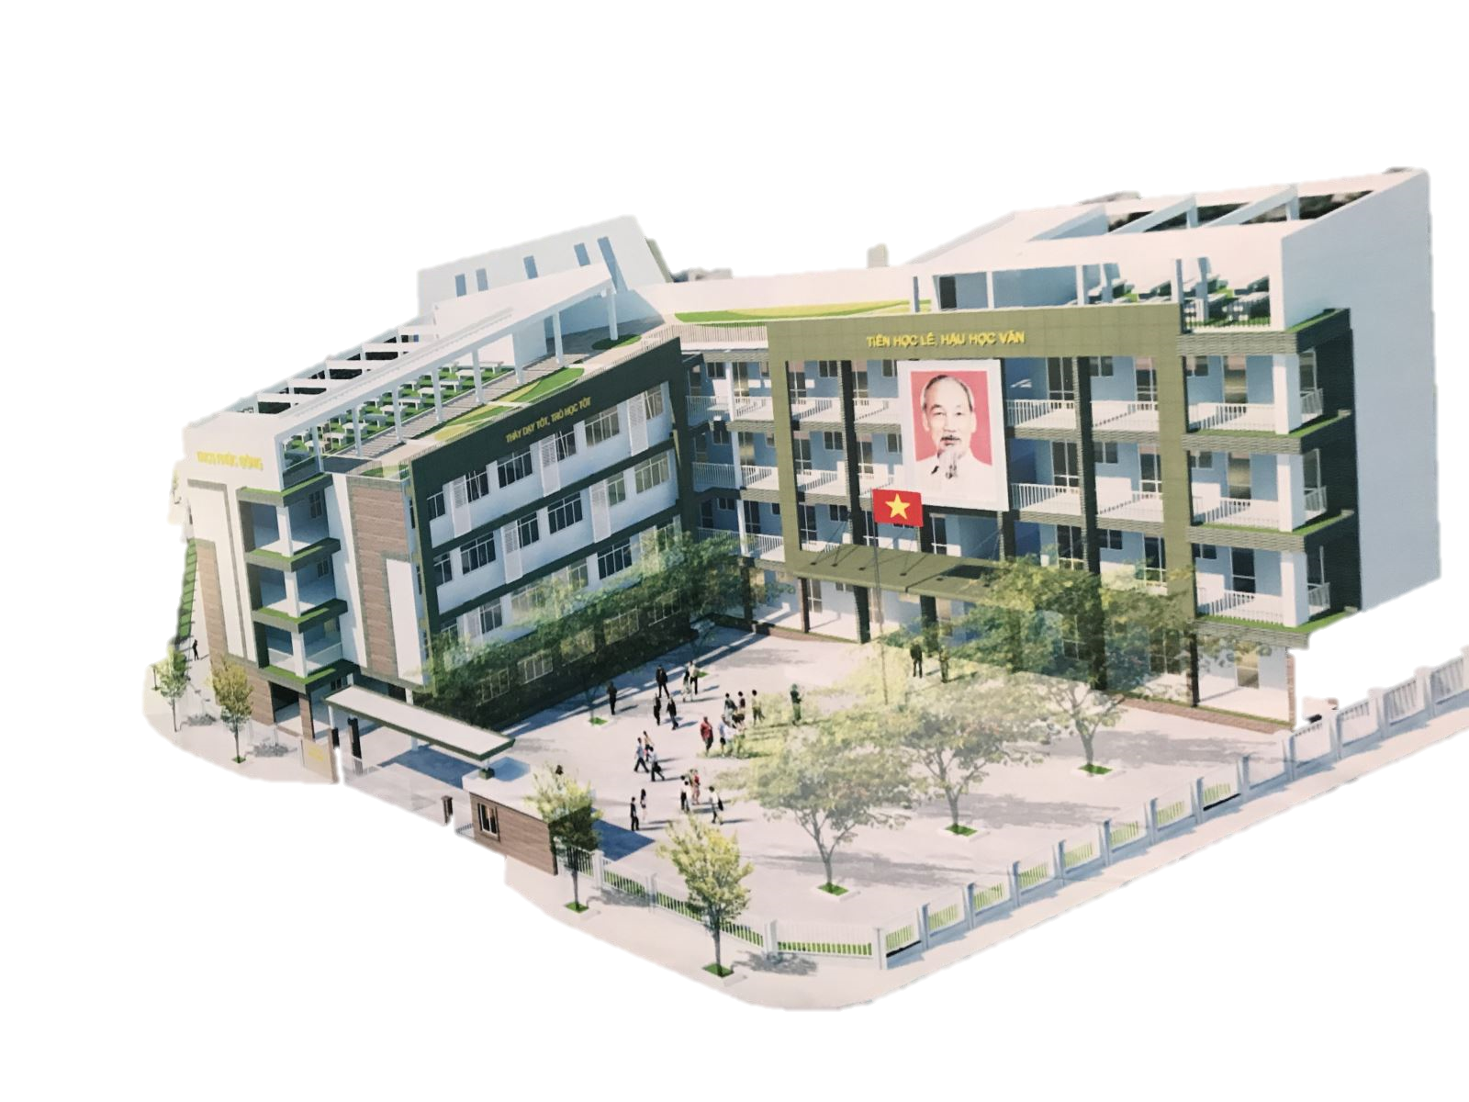
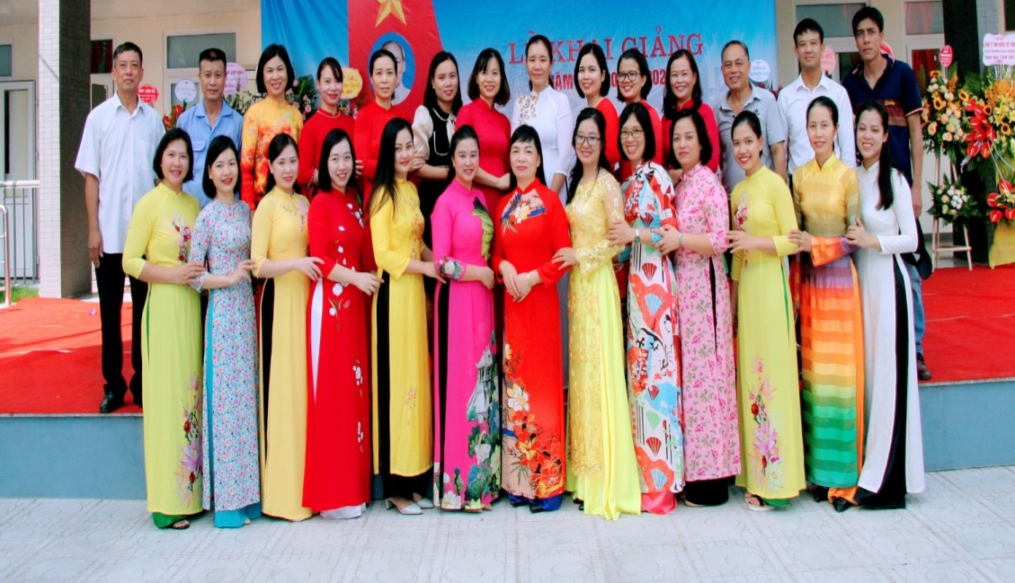
CHÂN THÀNH CẢM ƠN !
延迟符

